Slide 1
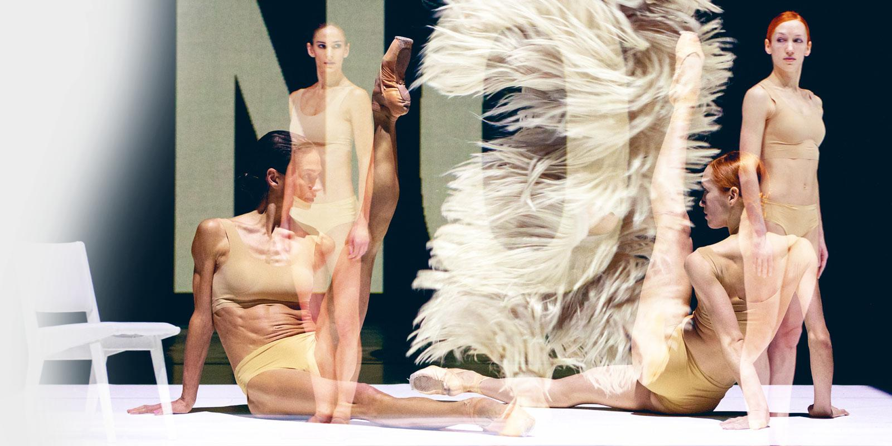

EKMAN|Eyal

Slide 2
LIB
Stück von Alexander Ekman
Alexander Ekman 以其快节奏、幽默的作品而闻名，他有效地展示了这些作品的机智。对他来说，重要的是要找到大多数同时代人都能认同的主题，既能娱乐观众又能质疑观众。自 2006 年以来，他一直致力于编舞，并在全球范围内受到追捧。首次作为柏林国家芭蕾舞团的嘉宾，他于 2019 年为该团的第一批独舞者和一名男性独舞者制定了世界首演。Alexander Ekman 长期以来一直对发型师 Charlie Le Mindu 的创作着迷，尤其是他的 Chewbacca 服装，这些服装将穿着者完全包裹在长发中。Alexander Ekman 首次与他合作。他的戏剧 LIB（基于 ›liberation‹）不会是 Alexander Ekman 的作品，
STRONG
Tanzstück von Sharon Eyal Musik von Ori Lichtik
Sharon Eyal 的编舞可以说是在精确与假定的过度之间进行的充满活力的实验，它们触动了观众和舞者的神经。这位毫不妥协的以色列编舞早已找到了非常个性化、明确无误的艺术标志，不仅受 Dior 品牌委托设计了最后一场时装秀，而且越来越征服欧洲舞蹈舞台。在为柏林创作的作品中，她亲自探索了与国家芭蕾舞团的舞者一起诠释她的作品所需的情感真实性。

Slide 3
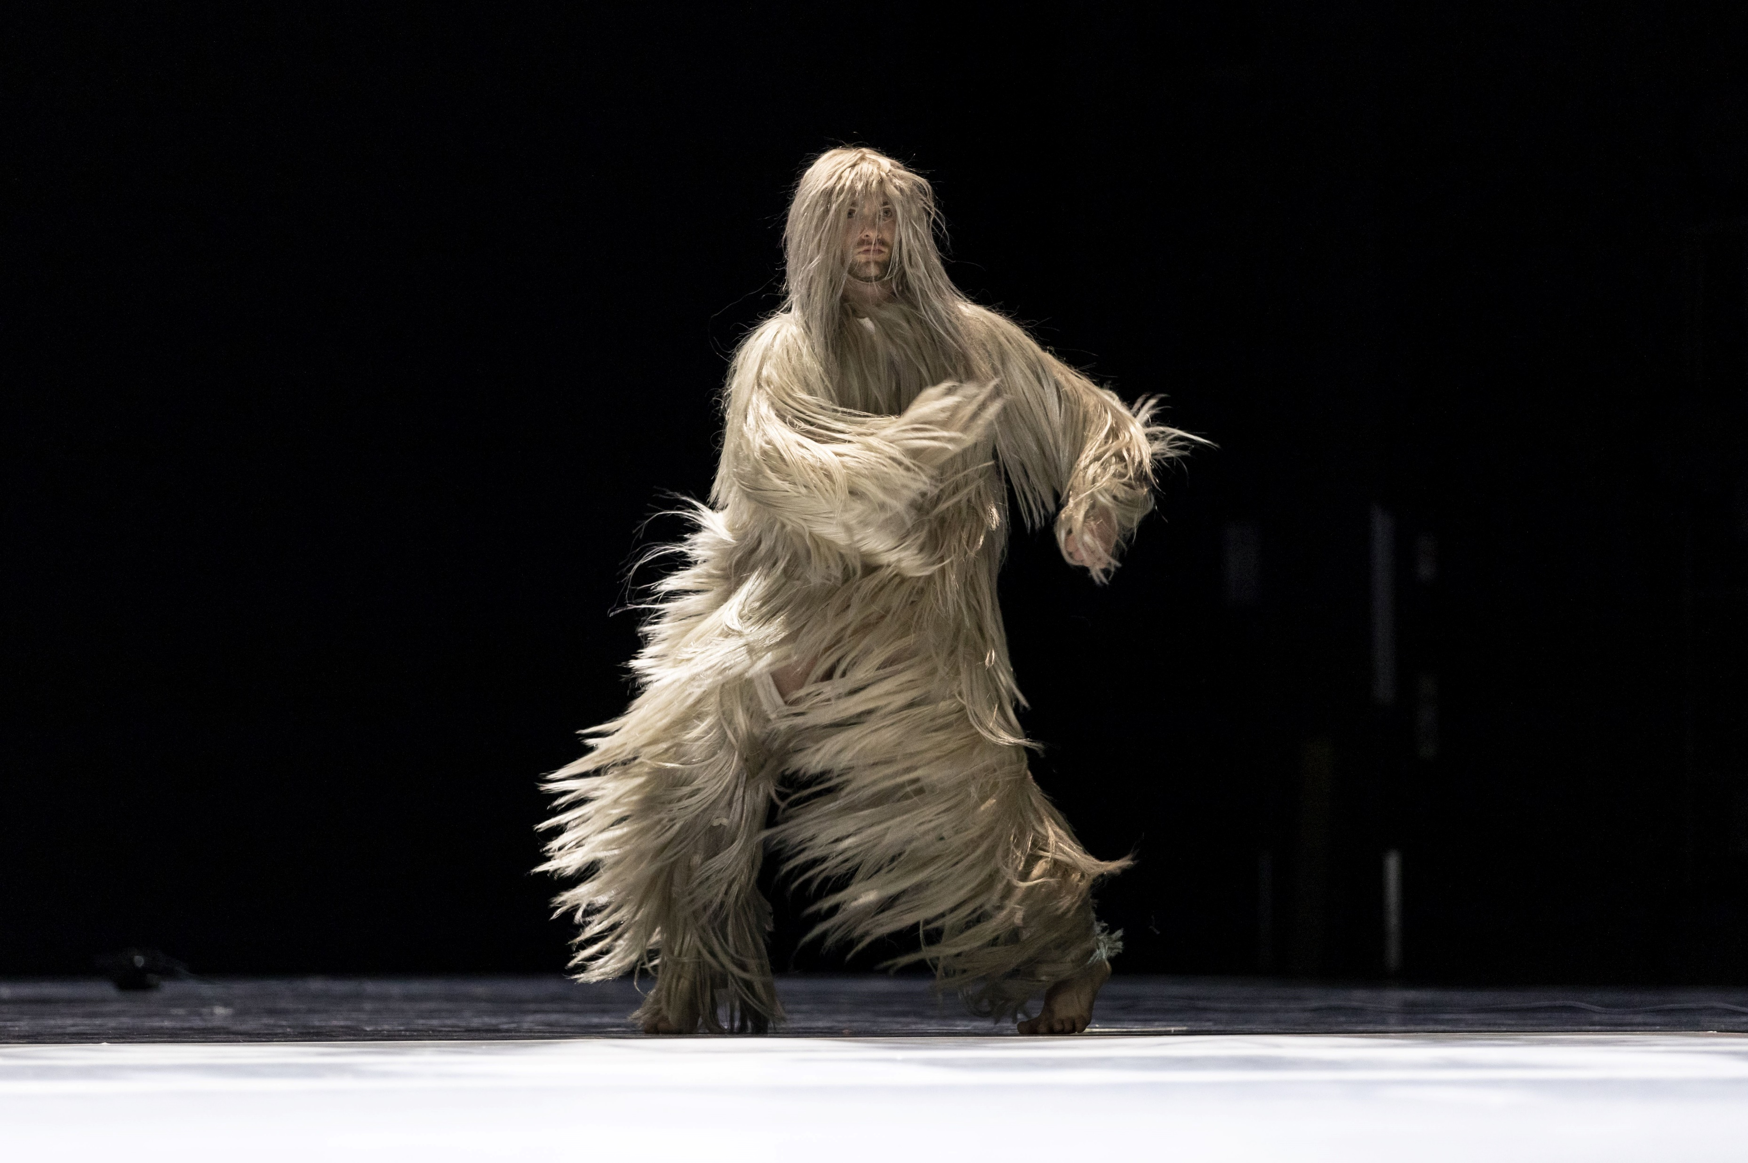
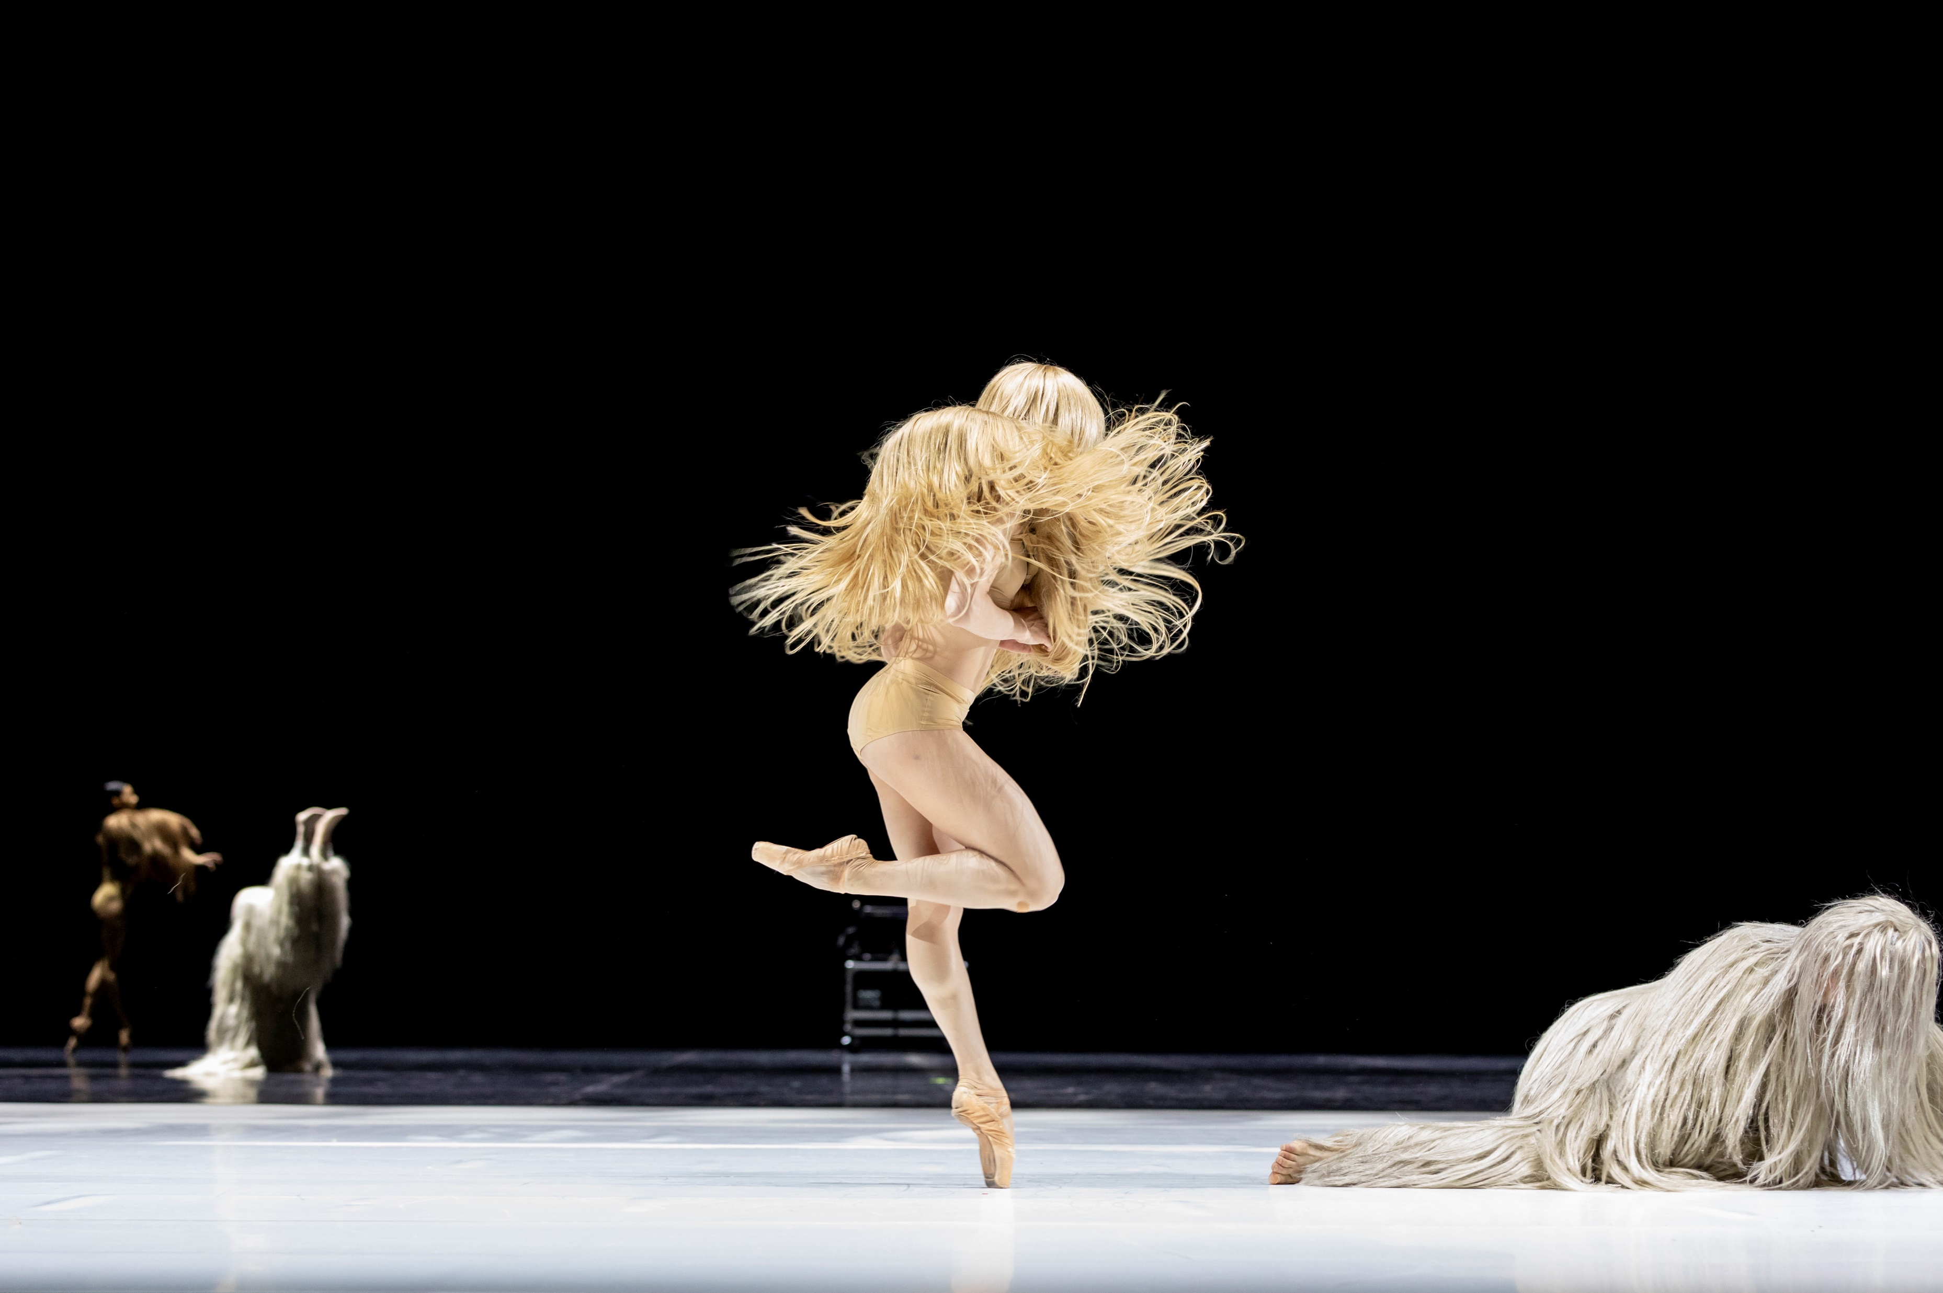
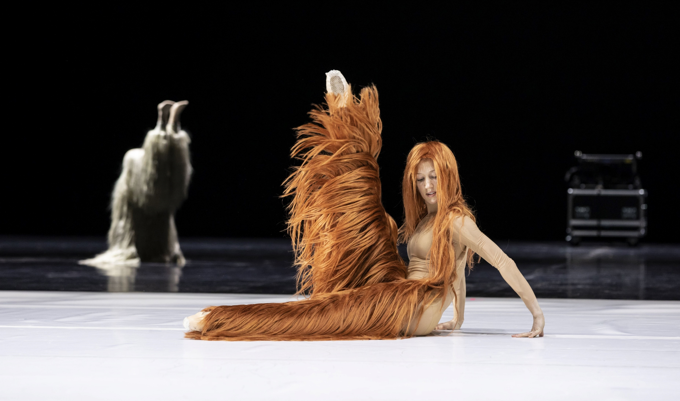
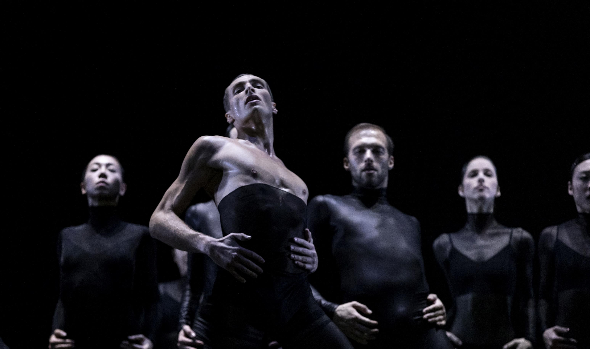

Slide 4
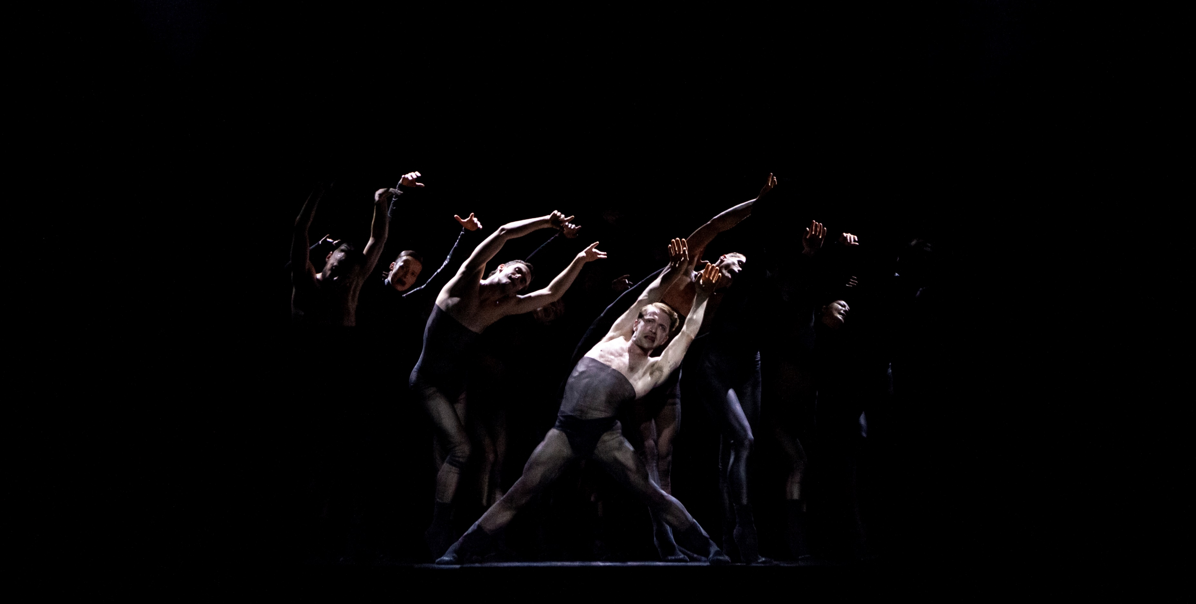
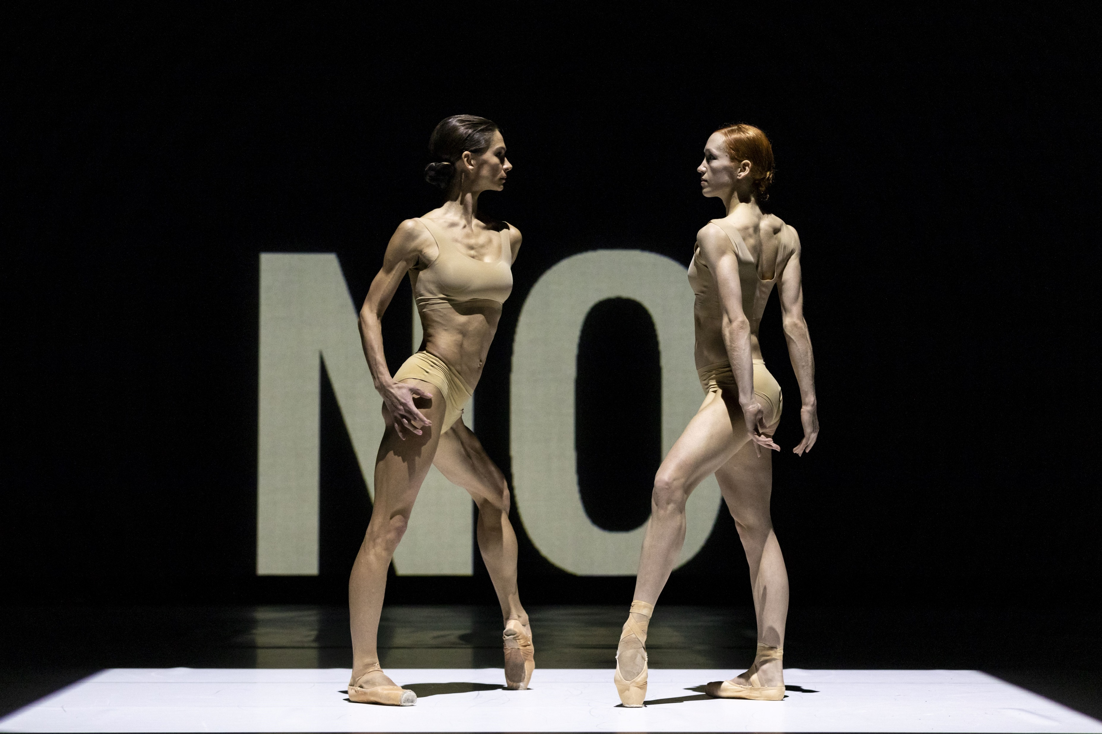
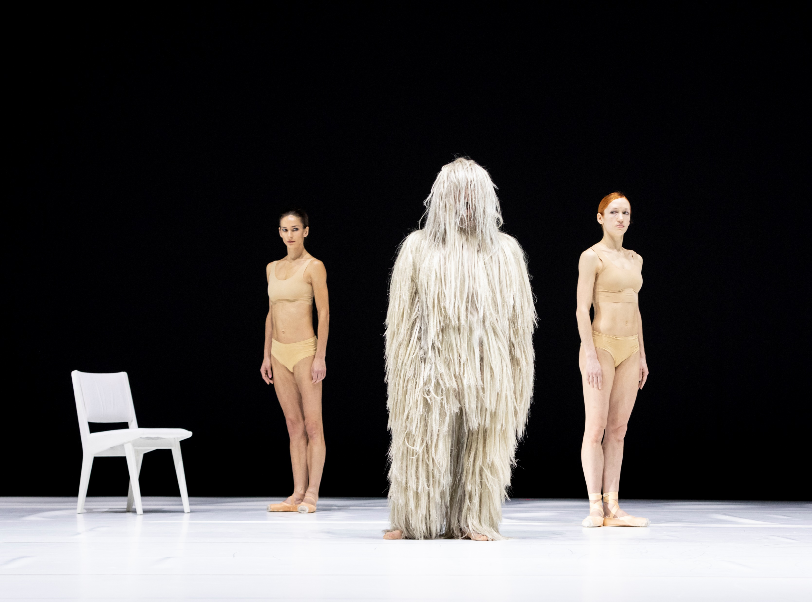
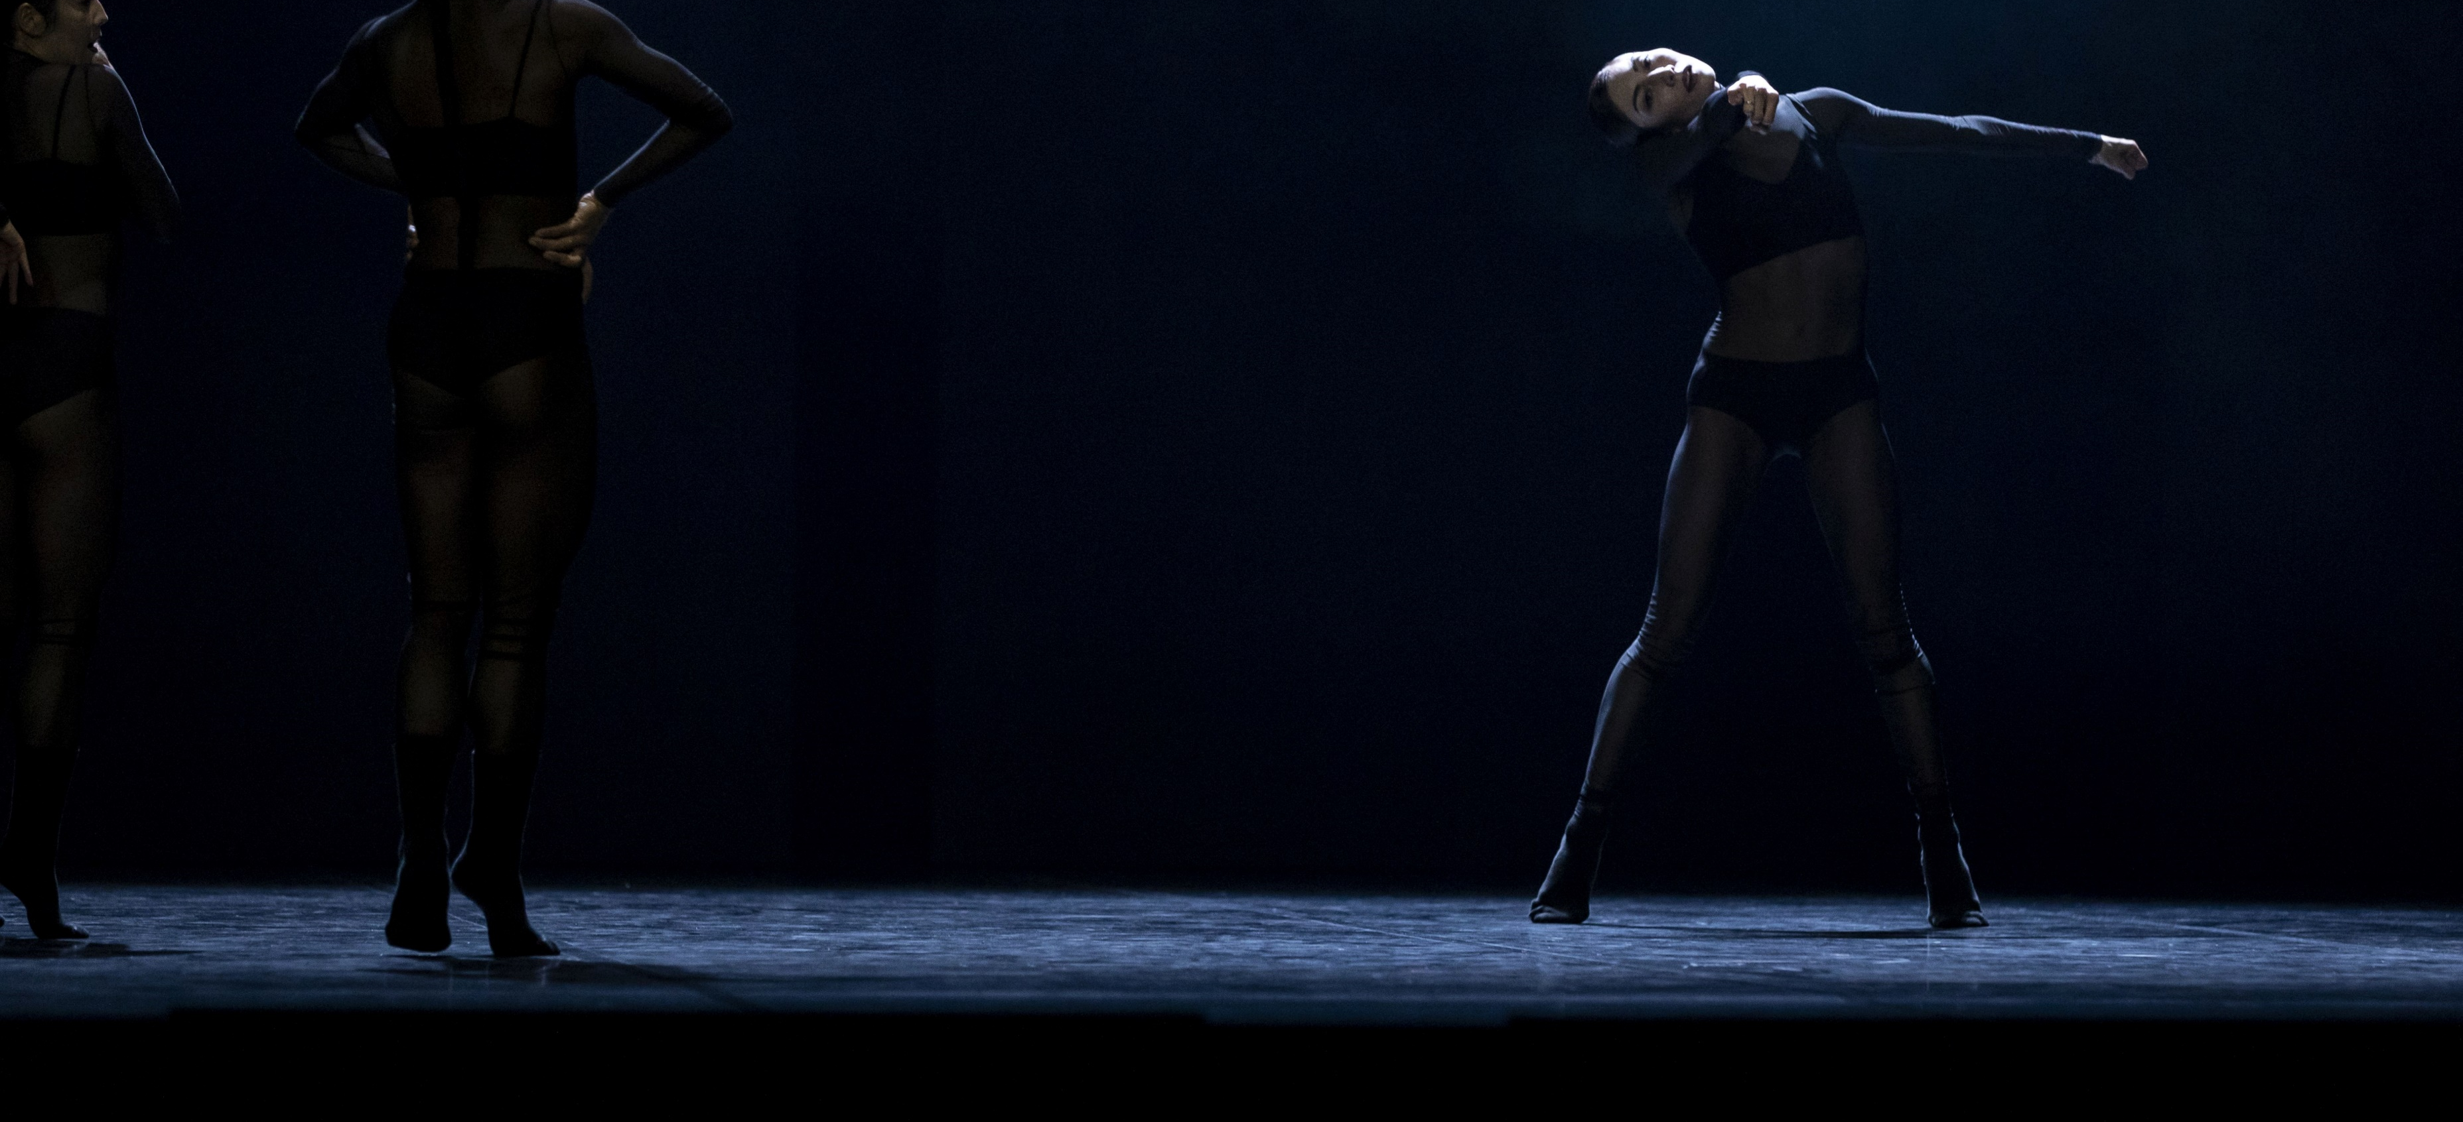

Slide 5
